Slide 1
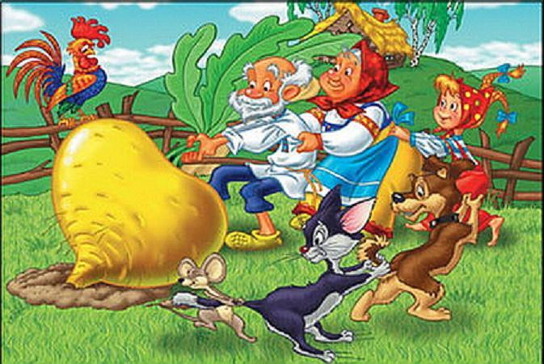

Slide 2
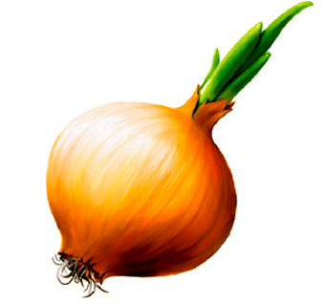

Slide 3
ласточка
летучие
мыши
лимоны
лупа
ландыш
леопард
лягушка
лев
лиса
лопата
лейка
лист

Slide 4
Л л
Л
л

Slide 5
Летний ливень
лил и лил,
лужами лужок
залил.

Slide 6
АААЛЛЛ
ЛЛЛААА

